Slide 1
Food and Drinks
食べ物と飲み物
～をたべます
～をのみます

Slide 3
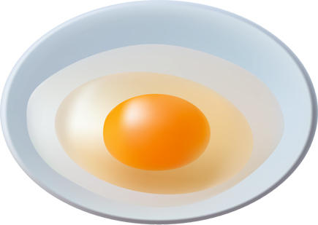

Slide 4
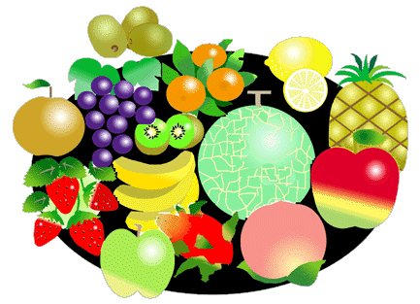

Slide 5
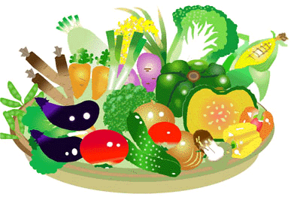

Slide 6
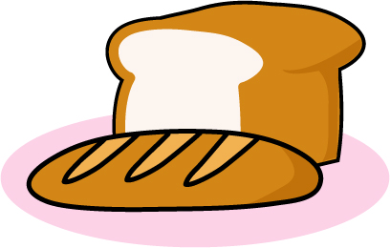

Slide 8
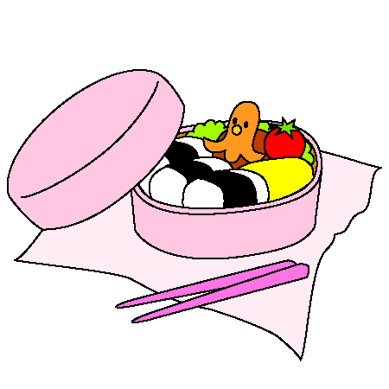

Slide 9
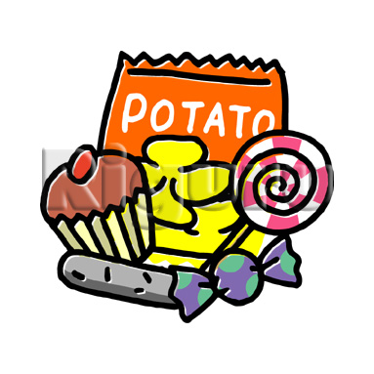

Slide 10
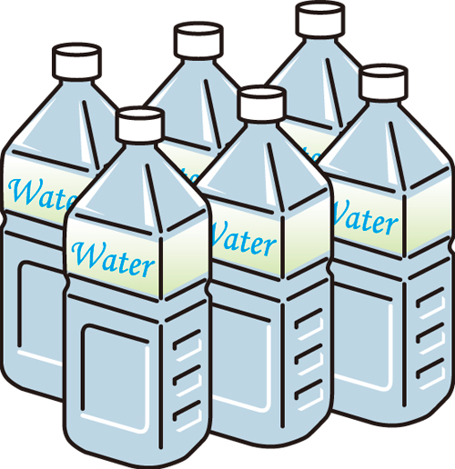

Slide 11
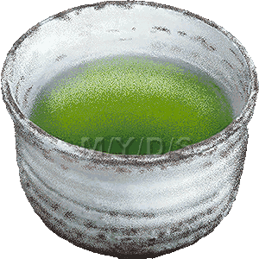

Slide 12
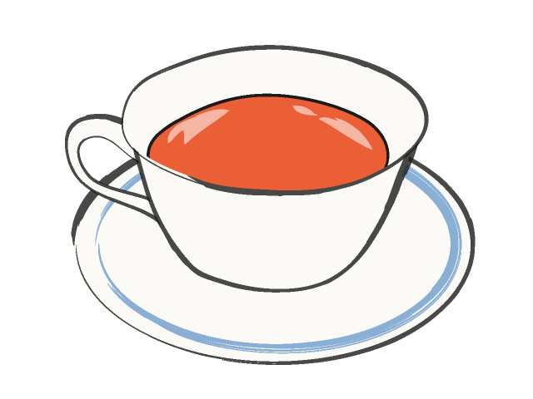

Slide 13
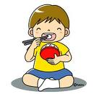
wo ta be ma su
Food を たべます
(someone) eats food
wo
を
ni ku wo ta be ma su
にく を たべます
(Someone) eats meat.

Slide 14
Practice
Wo ta be ma su
を
たべます
Wo ta be ma su
を
たべます
Wo ta be ma su
を
たべます

Slide 15
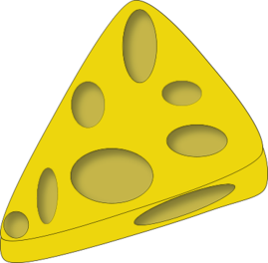
Person
は
Food
を たべます
(Person eats food)
For example
は
を たべます
Jack
Jack は ちーず を たべます
(Jack eats cheese)

Slide 16
Practice
Make the sentence using grammar point you have already learnt.
Person
は
Food
を たべます
まつえだ先生
ピーター
たなかくん

Slide 17
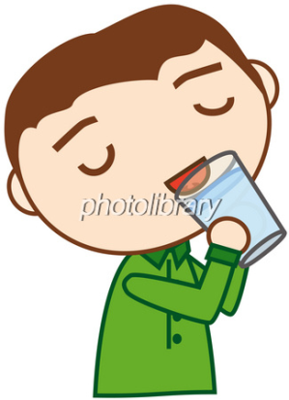
wo no mi ma su
Drink を のみます
(someone) drink (something)
wo
を
o cha wo no mi ma su
おちゃ を のみます
(Someone) drinks greentea.

Slide 18
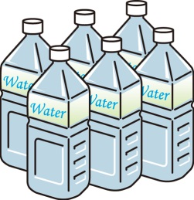
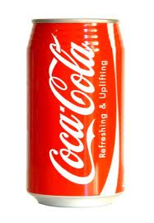
Practice
Make the sentence using grammar point you have already learnt.
wa wo no mi mas su
Person
は
Drink
を のみます
マイケル
すずきさん
ラム

Slide 19
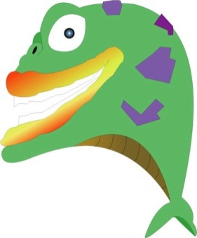
and “と”
to
to
Food
と
Food
と
Food
to
to
と
と

Slide 20
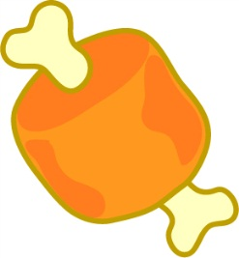
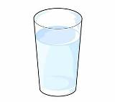
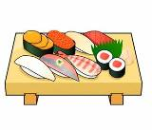
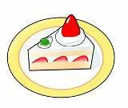
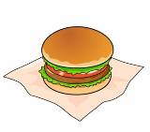
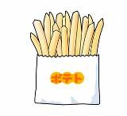
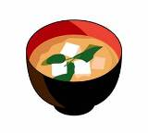
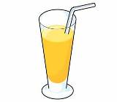
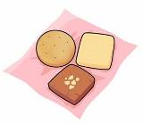
1
2
3
4

Slide 21
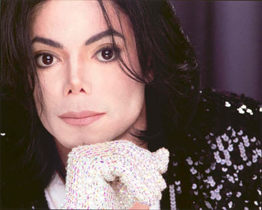
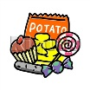
wa wo ta be ma su
Person
は
Food
を たべます
Food
と
Food
と
Food
マイケル
は
to
to
Food
と
Food
と
おべんとう
おかし
と
さかな
と
Food
を たべます

